Slide 1
Мониторинг читательской грамотности, ВПР как способ подготовки к Итоговому собеседованию в 9 классах
Дергилёва Жанна Ивановна,
автор учебных пособий «Издательства «Интеллект-Центр», учитель русского языка и литературы ГБОУ Школа 1409, кандидат филологических наук, победитель конкурса на присуждение премии лучшему учителю Москвы в 2023 г.

Slide 2
Изменения в современном мире касаются не только появления новых технологий, но и отработки новых способов освоения информации в школе. Современному ученику необходимо по-иному выстраивать коммуникацию с информацией, отказываясь от не всегда продуктивных процессов заучивания, запоминания. Добиться искомого результата, на который нацелен грамотный читатель, можно только через активное прохождение представленной цепочки операций, производимых с текстом: поиск явно и неявно заданной информации в тексте, интеграция и интерпретация текста, применение информации из текста и её оценка.

Slide 3
Одной из приоритетных задач современного образования является формирование функциональной грамотности, которая делится на такие составляющие, как читательская, математическая, естественно-научная и финансовая грамотность, а также креативное мышление и глобальные компетенции. Автор пособий «Смысловое чтение. Анализ текстов разных стилей» для 5,6,7,8 классов Ж.И. Дергилёва продолжает серию книг Издательства «Интеллект-Центр» для формирования читательской грамотности в начальной школе. В пособиях предлагается материал, составленный на основе официальных демоверсий, сертифицированных в соответствии со стандартом ФГБНУ «ФИПИ» «Требования к качеству образовательных проектов и систем, применяемых для оценки качества образования.

Slide 4
Так, например, в заданиях по проверке читательской грамотности поднимаются острые дискуссионные вопросы, касающиеся характера человеческой деятельности, личностной, профессиональной, социальной реализации, функционирования человека в мире, критически оценивать социальную информацию. Все эти проблемные аспекты, заложенные в основу блоков измерительных материалов для 5–9 классов, находятся на пересечении общественно-исторических и филологических дисциплин: обществознания, истории, русского языка, литературы.

Slide 5




Мониторинг читательской грамотности в 5-9 классах. Автор – Дергилёва Ж.И.

Slide 6
Основной особенностью предложенных в пособиях текстов, служащих для формирования читательской грамотности, является постановка проблем, с которыми учащийся может столкнуться в своей повседневной жизни. Контекст заданий близок к проблемным ситуациям, возникающим в повседневной жизни. К ним прилагается иллюстративный материал и вопросы, направленные на формирование всех групп читательских умений, которые необходимы при решении широкого круга задач. В пособии предлагается 10 вариантов для самостоятельной работы учащихся и ответы к ним. Каждый ответ содержит развёрнутый комментарий к решению поставленных задач. К текстам прилагается иллюстративный материал, помогающий ответить на вопросы.

Slide 7
Варианты заданий в пособиях позволяют решать следующие задачи:
– поиск и анализ информации;
– критическое оценивание фактического материала;
– перевод условия задачи на язык предметной области;
– поиск нестандартного способа решения задачи;
– умение делать самостоятельные выводы и выражать их в форме связного, логически упорядоченного и структурированного устного или письменного текста;
– умение сравнивать информацию из разных источников;
– работа с графической информацией.

Slide 8
Предметный диалог с текстом, отработка каждого читательского умения предполагают развитие и оттачивание приёмов, присущих разным видам чтения, которые необходимо актуализировать в ходе решения поставленных учебных задач:
− изучающее/«медленное» чтение позволит понять содержание текста в целом;
− ознакомительное чтение направлено на понимание основного содержания текста (как правило, воспроизведение информации при таком виде чтения не превышает 75%);
− просмотровое чтение позволит определить тему и ключевые вопросы текста, успешная работа с заголовочно-финальным комплексом при этом виде чтения позволяет оперативно анализировать несплошные тексты;
− поисковое (аналитическое/изучающее) чтение позволяет находить запрашиваемую информацию в тексте.

Slide 9
Формирование читательской грамотности:
ШАГ 1: от слова – к тексту;
ШАГ 2: от единичного текста – к множественному тексту;
ШАГ 3: от множественного текста – к инфографическим объектам;
ШАГ 4: от инфографических объектов – к реальной жизни.

Slide 10
Инфографика – графический способ подачи сложной или объёмной текстовой информации в виде картинок, блоков, схем, графиков, таблиц, коротких надписей для облегчения восприятия.
Скетчноутинг (Sketchnoting) – визуальные / графические рукописные заметки (персонажи, пиктограммы, знаки, рисунки, схемы, таблицы, графики), помогающие фокусировать внимание, структурировать, выделять главное, запоминать и осмысливать сложную или объёмную текстовую информацию. Большинство объектов можно составить из пяти простых фигур: круга, квадрата, треугольника, линии и точки. Структура скетчзаметки в комбинации изображение + надпись может быть горизонтальной, вертикальной, лучеобразной, модульной и т.д.

Slide 11
Прочитайте Текст 1
Ёлочные игрушки - важнейший атрибут для создания новогоднего настроения. Сегодня может показаться, что украшают праздничное дерево везде одинаково: гирляндами, мишурой, игрушками на любой вкус и цвет. Однако если внимательно изучить традиции разных стран, становится ясно, что во многих государствах есть свои уникальные ёлочные украшения.

Slide 12
В Германии есть одна неизменная традиция: ставить на праздничное дерево настоящие свечи, символизирующие звезды на небе. В Швеции обычным елочным игрушкам предпочитают деревянные фигурки, например, лошадки. Новый год в Австралии не снежный, а солнечный, и наступает летом. Поэтому австралийцы вешают на ёлки (или пальмы) летние символы - морские звёзды. Моду на ёлки и ёлочные игрушки в России ввела императрица Александра Федоровна (1798 -1860), которая была родом из Германии. Именно оттуда вначале привозили игрушки и гирлянды. После революции 1917 года ёлки были запрещены, как чуждая России традиция. Производство игрушек началось в 1935 году после выхода приказа правительства о разрешении наряжать на Новый год ёлку.

Slide 13
Годы | События в России | Виды игрушек
1935 | Вышел указ, разрешающий праздновать Новый год с ёлкой | Стали делать игрушки в виде красноармейцев, парашютистов, пионеров, появились шары с портретами Ленина и Сталина, будённовцы, женщины в красных косынках
1936 | Выход на экраны кинофильм «Цирк» режиссёра Григория Александрова | Появились игрушки на цирковую тематику: клоуны, цирковые акробаты, фокусники

Slide 14
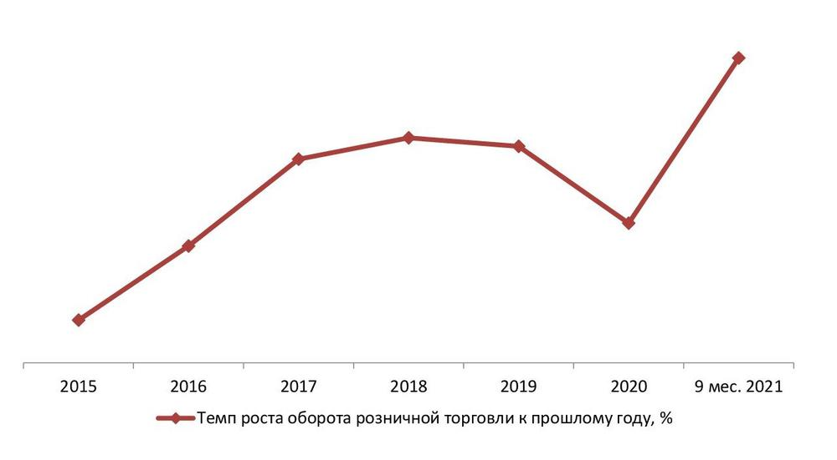

Slide 15
Текст 2 …
Было решено готовить к Новому году ёлку. Из чего-чего только не выдумывали Чук и Гек мастерить игрушки! Они ободрали все цветные картинки из старых журналов. Из лоскутьев и ваты понашили зверьков, кукол. Вытянули у отца из ящика всю папиросную бумагу и навертели пышных цветов.

Slide 16
Уж на что хмур и нелюдим был сторож, а и тот, когда приносил дрова, подолгу останавливался у двери и дивился на всё новые и новые затеи Чука и Гека. Наконец он не вытерпел. Он принес им серебряную бумагу от завертки чая и большой кусок воска, который у него остался от сапожного дела.
Это было замечательно! И игрушечная фабрика сразу превратилась в свечной завод. Свечи были неуклюжие, неровные. Но горели они так же ярко, как и самые нарядные покупные.

Slide 17
Теперь дело было за ёлкой. Мать попросила у сторожа топор, но он ничего на это ей даже не ответил, а стал на лыжи и ушел в лес.
Через полчаса он вернулся. Ладно. Пусть игрушки были и не ахти какие нарядные, пусть зайцы, сшитые из тряпок, были похожи на кошек, пусть все куклы были на одно лицо – прямоносые и лупоглазые, и пусть, наконец, еловые шишки, обернутые серебряной бумагой, не так сверкали, как хрупкие и тонкие стеклянные игрушки, но зато такой ёлки в Москве, конечно, ни у кого не было.
…Вечером была для всех ёлка, все дружно встречали Новый год. И больше всех радовались Чук и Гек, ведь именно они сделали новогодние игрушки, ставшие настоящим украшением праздника.
(По мотивам произведения А.Гайдара «Ёлка в тайге»)

Slide 18
Задание 1. Выберите утверждение, соответствующее информации из текста «Чем украшали ёлку»
1) Ёлочные игрушки в Германии делали из соломы.
2) Так как в Австралии на Новый год очень жарко, ёлочные игрушки делали из фруктов и овощей.
3) В Росси ёлки и ёлочные игрушки ввела в обиход императрица Александра Федоровна, которая была родом из Германии.
4) В Голландии очень популярны фигурки из бумаги - оригами.

Slide 19
Задание 2. Используя информацию, с которой вы познакомились, заполните все пустые ячейки таблицы «Страны», написав под каждым видом номер расположенных в таблице картинок, на которых изображены популярные в этих странах ёлочные игрушки.

Slide 21
Ответы
Традиционные ёлочные игрушки
Швеция | Австралия | Германия

Slide 22
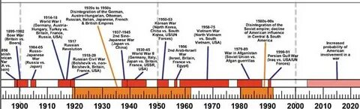
Вкладка 4. Задание. 3. Отметьте на дату, когда в России разрешили праздновать Новый год и наряжать ёлку.

Slide 23
Задание 4. Какой смысл автор текста «Ёлка в тайге» вкладывает в слова «Теперь дело было за ёлкой»?
1) Чук и Гек помимо игрушек решили сделать ёлку.
2) В тайге было запрещено рубить ёлки, поэтому Чук и Гек смастерили только игрушки.
3) Когда все ёлочные игрушки были готовы, оставалось только срубить в тайге ёлку.
4) Чуку и Геку самим пришлось идти в тайгу за ёлкой.

Slide 24
Задание 6. Выберите два утверждения, соответствующих информации, которая расположена во всех вкладках
1) В России производили ёлочные игрушки в соответствии с теми событиями, которые происходили в стране.
2) Фрукты были популярным ёлочным украшение в Голландии и Швеции.
3) Неурожай яблок в Германии заставил стеклодувов делать ёлочные украшения в виде яблок.
4) В России начали праздновать Новый год с ёлкой в 1917 году.
5) Чук и Гек не очень радовались встрече Нового года, ведь ёлочные игрушки, сделанные ими, были некрасивыми.

Slide 25
Критерии проверки
Номер задания | Код УУД | УУД | Тип задания | Время | Максимальное число баллов
1 | 6.2.2 | Находить в тексте конкретные сведения, факты, заданные в явном виде | В | 5 | 1
2 | 6.2.3 | Соотносить информацию из разных частей текста, сопоставлять основные текстовые и внетекстовые компоненты | К | 3 | 2
3 | 6.2.2 | Находить в тексте конкретные сведения, факты, заданные в явном виде | В | 1 | 1
4 | 6.3.4 | Определять лексическое значение слова (словосочетания) в тексте | В | 4 | 1
5 | 6.5.2 | Формулировать выводы, основываясь на тексте; находить аргументы, подтверждающие вывод | Р | 4 | 2
6 | 6.2.3 | Соотносить информацию из разных частей текста, сопоставлять основные текстовые и внетекстовые компоненты | К | 4 | 2

Slide 26
Порядок оценивания отдельных заданий и работы в целом
Задания с выбором ответа и с кратким ответом оцениваются в 1 балл, за исключением заданий 2, 6 с кратким ответом, оцениваемых в 2 балла, если ответ обучающегося совпадает с эталоном (см. Приложение 1); 1 балл за эти задания выставляется, если допущена ошибка в одном элементе ответа, и 0 баллов – в остальных случаях. Баллы за выполнение заданий с развёрнутым ответом определяются экспертом в соответствии с критериями оценивания и максимально составляют 2 балла. Максимальный балл за всю работу – 9.

Slide 27
Примеры заданий
Познакомьтесь с текстом 1 и выполните задания.
Форма снежинок зависит от многих факторов. Каждая снежинка – это совокупность кристалликов льда, которые имеют форму игл, призм, пластинок или шестиугольников. Молекула воды состоит из двух атомов водорода и одного атома кислорода и при кристаллизации она может образовывать только трёх- и шестигранные фигуры. Размер снежинок зависит от температуры, давления и влажности. Снежинки правильной, аккуратной формы появляются, когда температура воздуха на высоте 3–5 км составляет от –5 до –20 °C. При температуре ниже –30 °C снежинки выпадают в виде алмазной пыли – тонких ледяных иголок. Вид снежинок зависит от содержания воды в том облаке, где она зародилась, температуры воздуха, высоты над уровнем моря.

Slide 28
Прочитайте Текст 1.
Вначале из водяных паров образуются крохотные шестиугольные кристаллики. В одних условиях ледяные шестигранники усиленно растут вдоль своей оси, и тогда образуются снежинки вытянутой формы – снежинки-столбики или снежинки-иглы.
В других условиях они растут перпендикулярно к оси, и тогда образуются снежинки в виде шестиугольных пластинок или шестиугольных звёздочек , тех самых красивых снежинок, – дендритов. К падающей снежинке может примёрзнуть капелька воды – и образуются снежинки неправильной и несимметричной формы.

Slide 29
Даже если и «родились» две одинаковые снежинки, им предстоит путь до земли со скоростью приблизительно 1 км/ч. Они попадают в разные температурные условия и до земли долетают с совершенно разным узором, но обязательно шестиугольной формы. (По материалам из открытых источников сети Интернет)

Slide 30
1.Выберите утверждение, соответствующее информации из текста
1) Снежинки – это совокупность кристалликов льда, которые имеют форму игл, призм, пластинок или восьмиугольников.
2) Так как условия формирования снежинок примерно одинаковые, они могут быть одинаковой формы.
3) Для формирования снежинок имеют значение следующие факторы: содержание воды в том облаке, где она зародилась, температура воздуха, высота над уровнем моря.
4) Снежинки бывают только правильной, симметричной формы.

Slide 31
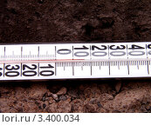
Отметьте на градуснике температурный промежуток, при котором начинают образовываться снежинки

Slide 32
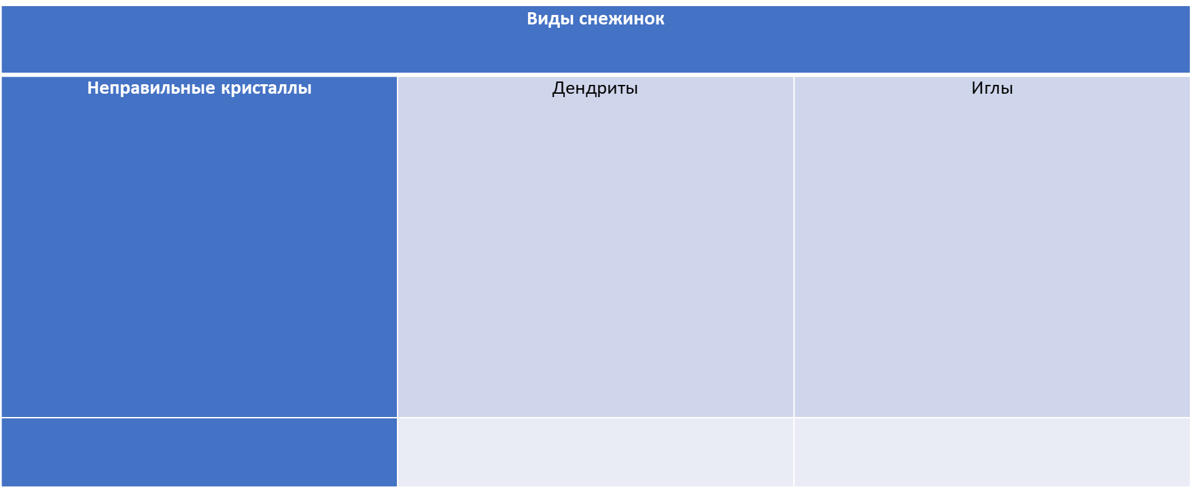
Используя информацию, с которой вы познакомились, заполните все пустые ячейки таблицы «Виды снежинок», написав под каждым видом номер расположенных в таблице картинок

Slide 34
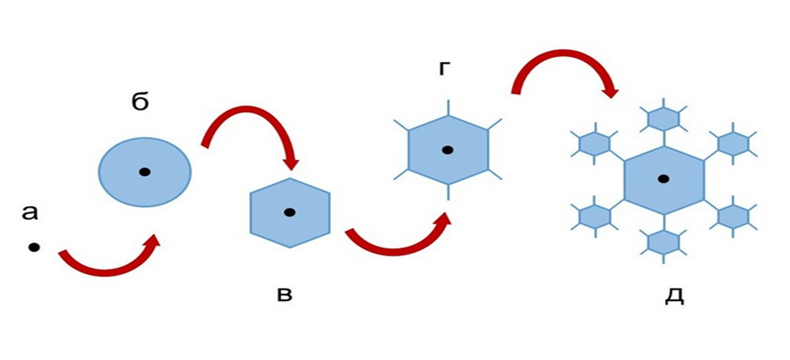
Схема образования снежинок

Slide 35
a - частичка атмосферной пыли, играющая роль центра кристаллизации;
б - пары воды покрывают поверхность пылинки, конденсируясь на её поверхности в жидкость;
в - жидкая вода кристаллизуется в лёд;
г - шесть углов образующегося ледяного кристалла растут быстрее других областей, поскольку они больше охлаждены и быстрее могут принимать на себя новые порции воды;
д - начинается образование случайных и никогда не повторяющихся форм - условия могут способствовать росту новых шестиугольников, лучей и так далее.

Slide 36
Познакомьтесь с текстом 2 и выполните задания
Шёл снег. Было тихо и спокойно, и пушистые снежинки неспешно кружили в причудливом танце, медленно приближаясь к земле.
Две маленькие снежинки, летевшие рядом, завязали разговор. Чтобы их не отнесло друг от друга, они взялись за руки и одна снежинка весело сказала:
- Какое невероятное ощущение полёта!
- Мы не летим, мы просто падаем, – грустно отвечала вторая.
- Скоро мы встретимся с землёй и превратимся в белое пушистое покрывало!
- Нет, мы летим навстречу гибели, а на земле нас просто растопчут.
- Мы станем ручьями и устремимся к морю. Мы будем жить вечно! – сказала первая.
- Нет, мы растаем и исчезнем навсегда, – возражала ей вторая.
Наконец им надоело спорить. Они разжали руки, и каждая полетела навстречу судьбе, которую выбрала сама.

Slide 37
Выберите два утверждения, соответствующих информации, которая расположена во всех вкладках
1) «Снежная пыль» возникает при нулевой температуре и отсутствии ветра.
2) Роль центра кристаллизации у снежинок является частичка атмосферной пыли.
3) Вода на поверхности пылинки превращается в лёд.
4) Снежинки правильной формы обычно выпадают слабом морозе.
5) Шесть углов образующегося ледяного кристалла растут медленнее других областей, поскольку они менее охлаждены.

Slide 38
Примеры заданий для 6 класса
Прочитайте текст 1 и выполните задания
Как появились первые гербы? Гера́льдика (гербоведение; от лат. heraldus - глашатай) - специальная историческая дисциплина, занимающаяся изучением гербов, является частью эмблематики - группы взаимосвязанных дисциплин, изучающих эмблемы. Отличие гербов от других эмблем заключается в том, что их строение, употребление и правовой статус соответствуют особым, исторически сложившимся правилам. Геральдика точно определяет, что и как может быть нанесено на государственный герб, фамильный герб объясняет значение тех или иных фигур. Корни геральдики уходят в Средневековье, когда и был разработан специальный геральдический язык.

Slide 39
В произведениях античных авторов Гомера, Вергилия, Плиния и многих других есть свидетельства применения символических знаков, свойственных геральдике. Реальные исторические личности - цари и полководцы, и легендарные герои - имели личные эмблемы. К примеру, шлем Александра Македонского украшал морской конь (гиппокамп), шлемы Ахиллеса и римского императора Каракаллы - орёл, шлем царя Нумибии Масиниссы - пес. И щиты украшались эмблемами, например, изображением отсечённой головы Медузы Горгоны. Эмблемы имели и некоторые города античного мира и применялись они постоянно - на монетах, медалях и печатях. Эмблемой Афин была сова, Мирмекий – муравей, Коринфа - Пегас, острова Родос - роза. В те времена и произошло зарождение государственной геральдики.

Slide 40
В культуре большинства древних цивилизаций были некоторые элементы геральдики, такие как система печатей или штампов. Наиболее распространёнными изображениями на гербах были орёл и лев – символы власти. Эмблемой Армении был лев, позже на гербе добавилось изображение орла. В Египте на эмблеме была изображена змея, в Персии - орёл. Уже в третьем тысячелетии до нашей эры у шумерских государств существовал герб - орёл с львиной головой. Впоследствии орёл стал гербом Рима. Гербом Византии был двуглавый орёл, заимствованный позднее некоторыми европейскими государствами, в том числе и Россией.

Slide 41
Выберите утверждение, соответствующее информации из текста.
1) Гера́льдика (гербоведение; от лат. heraldus - глашатай) - специальная историческая дисциплина, которая является частью эмблематики - группы взаимосвязанных дисциплин, изучающих эмблемы.
2) Гера́льдика (гербоведение; от лат. heraldus - глашатай) - специальная историческая дисциплина, занимающаяся изучением гербов, является частью эмблематики - группы взаимосвязанных дисциплин, изучающих эмблемы.
.

Slide 42
2. Как появились первые эмблемы? Выберите утверждение, соответствующее информации из текста.
1)Системы знаков отличия и эмблем существовали всегда и везде, но сама геральдика, как форма символики, возникла в процессе развития в Африке.
2) Корни геральдики уходят в эпоху Просвещения, когда и был разработан специальный геральдический язык.
3) Уже в третьем тысячелетии до нашей эры у шумерских государств существовал герб - орёл с львиной головой.
4) В культуре большинства народов некоторые элементы геральдики появились в конце XVIII века.

Slide 43


5. На рисунках в тексте даны изображения двух гербов. Назовите два различия между этими изображениями. В тексте ответа используйте имя прилагательное или наречие в форме одной из степеней сравнения.

Slide 44
Прочитайте текст 2 и выполните задания
Гербы районов Москвы
История гербов насчитывает сотни лет. Гербами обзаводились знатные роды, города и страны, рассказывая с их помощью свою историю. Москва – не исключение, сегодня гербы есть у всех районов города, и каждый связан с их особенностями. Цвет фона и элементов играет большую роль в создании легенды герба - у каждого оттенка свой смысл. Жёлтый цвет означает богатство, белый - чистоту, а красный цвет герба района Царицыно отсылает к монархическому прошлому одноимённого музея-заповедника. Об архитектурном ансамбле Царицына напоминает и стилизованный фрагмент изображения ворот парка, размещённый в нижней части герба.

Slide 45
Арбат, один из старейших районов столицы, стал домом для многих русских поэтов, писателей, художников. Сегодня их бывшие места жительства являются известными московскими музеями - о них напоминают перо и кисть, расположенные в нижней части герба района. Перо в качестве универсального символа использовали и создатели эмблемы района Хамовники, но вместо кисти к нему прилагается свиток, олицетворяющий знания и учёность. Эти элементы находятся на гербе неслучайно - в районе тоже много культурных учреждений.

Slide 46
Музеи и театры Тверского района объединяет другой символ искусства - венок, обрамляющий пламя, которое символизирует знание и просвещение. В этом районе расположены музей М.А. Булгакова, музей археологии Москвы и Старый Английский Двор. О связи с искусством говорит и герб района Лианозово. На нём расположена золотая лира, сопровождаемая снизу расположенной в пояс золотой гирляндой из двух дубовых ветвей с желудями. Золотая лира в зеленом поле как атрибут гуманитарной образованности символизирует культурно-оздоровительную зону района и наличие ряда культурно-исторических объектов.

Slide 47
Откуда звезды и комета на гербе Останкина, догадаться несложно: на территории этого района множество улиц с космическими названиями - улица Академика Королёва, аллея Героев Космоса, улица Цандера, Звездный бульвар. Здесь работают музеи, рассказывающие своим посетителям историю покорения безвоздушного пространства, - Музей космонавтики и Дом-музей Сергея Павловича Королёва.
Герб Академического района украшает серебряная раковина, перекочевавшая с эмблемы Дарвиновского музея - крупнейшего зоологического музея столицы. Изображение построено по принципу золотого сечения - по задумке художника, идеальная спираль символизирует непрестанное развитие Вселенной и эволюцию.

Slide 48
Что символизирует красный цвет герба?
1) Красный цвет – это символ жизни и благополучия.
2) Красный цвет символизирует храбрость и воинскую доблесть.
3) Красный цвет – это память о боях, проходивших на территории района.
4) Красный цвет герба отсылает к монархическому прошлому района.

Slide 49
На основании информации из текста найдите соответствие между гербами районов и их главной особенностью, обозначенной цифрой. Расположите цифры над картинками гербов
1 | 2 | 3 | 4
звёзды и комета | венок, обрамляющий пламя | перо и кисть | серебряная раковина

Slide 51
Соотнесите элемент герба с названием района Москвы. Выберите соответствующее слово и напишите в раздел «Район Москвы» цифру, которой обозначено его название.
Элемент герба | Район Москвы
Перо и свиток, олицетворяющий знания и учёность
Стилизованный фрагмент изображения ворот парка
Перо и кисть

Slide 52
В этом районе Москвы расположено много культурных учреждений. Среди них Московский музей современного искусства. «Мультимедиа-арт-музей», Государственный музей А.С. Пушкина, Галерея Ильи Глазунова и другие. Как называется этот район? Запишите номер ответа.
1) Хамовники
2) Арбат
3)Академический
4) Царицыно

Slide 53
Ниже приведен старославянский текст «Чудо Георгия о змие». Объясните значение слов «глагола», «заколение».
«И абие силою Божиею и великого мученика и страстотерпца Христова Георгия паде под коленьми ногъ его страшный онъ змий. И глагола святый и великий мученикъ Георгий отроковицы: «Отрешивши поясъ твой и уже узды коня моего и свяжи змия за главу; влецы его и поиди во град». Она же сотвори, якоже повеле ей святый и великий мученикъ Христовъ Георгий. И идяше воследъ ея страшный онъ змий, пресмыкаяся по земли, яко овча на заколение».

Slide 54
слова | значение
А) глагола | 1) закаливание
Б) заколение | 2) закланье
 | 3) глагол
 | 4) сказал

Slide 55


Slide 56
Пособие «Смысловое чтение. 9 класс. Анализ текстов разных стилей», составленное в соответствии с ФГОС, представляет собой сборник вариантов
заданий по читательской грамотности. Данное пособие поможет учителям и учащимся спланировать работу по достижению высокого результата при чтении текстов разных стилей. Рекомендуется к использованию в обучающих целях педагогами на уроках и во внеурочной деятельности, а также администрацией школы для организации внутришкольного мониторинга читательской грамотности учащихся в 9-х классах. Для родителей эта книга станет надёжным помощником в организации целенаправленной подготовки ребёнка к
быстрому и эффективному решению задач, которые предлагает современная действительность.

Slide 57


Slide 58


Slide 59
обеспечение подготовки к проведению Всероссийских проверочных работ (ВПР);
мониторинг качества обучения учащихся 5-х классов по русскому языку;
реализация государственного образовательного стандарта начального общего и основного общего образования.

Slide 60
Настоящее пособие состоит из 10 примерных вариантов, проверочных работ и единых критериев оценивания учебных достижений по русскому языку в 5 классе по итогам учебного года, составленных на основе Образца про- верочной работы по русскому языку. 5 класс. 2025 г., размещенного на сайте https://fioko.ru/.

Slide 61
В каждом варианте 5 заданий
Задания № 1-2 (по тексту 1) связаны с проверкой основных орфографических и пунктуационных навыков, умением производить основные виды разборов (фонетический, синтаксический, морфологический).
Задание 3 связано с пониманием значения слова.
Задание 4 проверяет умение находить антонимы, синонимы, омонимы.
Задание 5 проверяет навыки орфоэпии.

Slide 62
Задание 3
В предложениях №… найдите слово со значением ... Выпишите это слово.
Задание 4
В предложениях №… найдите антоним к слову … и выпишите его.

Slide 63
Во второй части пособия дана система оценивания проверочной работы
В ответах представлены исходные тексты, языковые разборы (модель разбора свободная). В ключах к заданиям 2-5 дана основная информация, необходимая для верного ответа.

Slide 64


Slide 65
Настоящее пособие состоит из 10 примерных вариантов, проверочных работ и единых критериев оценивания учебных достижений по русскому языку в 5 классе по итогам учебного года, составленных на основе Образца проверочной работы по русскому языку. 6 класс. 2025 г., размещенного на сайте https:/fioko.ru.

Slide 66
В каждом варианте 5 заданий
Задания 1-2
Задания связаны с проверкой основных орфографических и пунктуационных навыков, умением производить основные виды разборов (морфемный и словообразовательный, морфологический)

Slide 67
Заданиe 3 связано с пониманием текста. Задание проверяет способность к пониманию текста, умение давать связный ответ на поставленный по тексту вопрос.
Заданиe 4 умение находить многозначные слова и составлять предложения.
Заданиe 5 умение находить ошибку в грамматической форме слова

Slide 68
Задание 5
Найдите ошибку в образовании формы слова. Запишите правильный вариант формы слова.
Нет сорока рублей
Левая кроссовка
Булочка с повидлом
Менее горячее

Slide 69


Slide 70
Проверочная работа по русскому языку. 7 класс. 2025 г., размещенного на сайте https://fioco.ru/. Выполнение проверочной работы рассчитано на 45 минут. В каждом варианте представлено 7 заданий по основным направлениям, нацеленным на выявление уровня владения обучающимися базовыми предметными правописными и учебноязыковыми фонетическими, морфемными, морфологическими и синтаксическими умениями, а также универсальными учебными действиями.

Slide 71
Задание 1.
Спишите текст, раскрывая скобки и вставляя, где необходимо, знаки препинания.
Задание 2. Какое из высказываний соответствует содержанию текста?

Slide 72
Задание 3.
Найдите многозначное слово в 1-м предложении 2-го абзаца. Составьте и запишите предложение, в котором данное многозначное слово употреблялось бы в другом значении.
Задание 4. Выполните морфологический анализ слова, обозначенный в тексте цифрой 3.

Slide 73
Задание 5.
Выпишите, раскрывая скобки, вставляя пропущенные буквы, предложения, в которых выделенные слова являются предлогами.
(В)следстви.. дождя рейсы были отменены.
2) (Не)смотря под ноги, Петя шёл вдоль оврага.
3) Мы положили деньги (на)счёт в банке.
4) Репетиции шли (в)продолжени.. двух недель.

Slide 74
Задание 6.
Выпишите, раскрывая скобки, предложения, в которых выделенные слова являются союзами.
1)Комната маленькая, за(то) уютная.
2) Что(бы) мне почитать?
3) Ты то(же) пойдёшь в кино?
4) Иван сделал так(же), как и его брат.

Slide 75
Задание 7.
Выпишите предложение, в котором нужно поставить одну запятую. (Знаки препинания внутри предложений не расставлены.) Обоснуйте Ваш выбор.
1)К беседке вела расчищенная от снега дорожка.
2) Роса выпавшая ранним утром была обильной.
3) Пароход уходил вверх по реке догоняя дождевую тучу.
4) Рядом прижимаясь к самой дороге зеленел лес.

Slide 76


Slide 77
Проверочная работа по русскому языку. 7 класс. 2025 г., размещенного на сайте https://fioco.ru/. Выполнение проверочной работы рассчитано на 45 минут. В каждом варианте представлено 10 заданий по основным направлениям, нацеленным на выявление уровня владения обучающимися базовыми предметными правописными и учебноязыковыми фонетическими, морфемными, морфологическими и синтаксическими умениями, а также универсальными учебными действиями.

Slide 78
Задание 1.
Спишите текст, раскрывая скобки и вставляя, где необходимо, знаки препинания.
Задание 2. Выпишите только подчинительные словосочетания. Укажите в них тип подчинительной связи.
1) стремительно развиваясь 2) просить царя 3) кремлёвские стены 4) через него

Slide 79
Задание 3. Из предложения 1 выпишите грамматическую основу.
Задание 4. Определите вид односоставного предложения 7. Запишите ответ.
Задание 5.
Среди предложений 13–15 найдите предложение, которое соответствует данной схеме: Выпишите номер этого предложения.

Slide 80
Задание 6.
Среди предложений 10–12 найдите предложение с обособленным согласованным распространённым определением. Выпишите номер этого предложения. Объясните условия обособления.

Slide 81
Задание 7.
Среди предложений 12–14 найдите предложение с обособленным обстоятельством. Выпишите номер этого предложения. Объясните условия обособления.
Задание 8. Среди предложений 1–3 найдите предложение с вводным словом, выпишите вводное слово. Подберите к нему синоним, запишите этот синоним.

Slide 82
Задание 9. Выполните синтаксический анализ предложения 7.
Задание 10.
Найдите и исправьте ошибку(-и) в предложении(-ях). Запишите исправленный(-ые) вариант(-ы) предложения(-ий). 1) Город Тобольск привлекает как необычной красотой, так и богатой историей. 2) Тобольск вырастил для России не только химика Д. Менделеева, а также поэтасказочника П. Ершова – автора бессмертного «Конька-Горбунка». 3) Восхищаясь красотой вечернего Тобольска, наш разговор был оживлённым. 4) Тобольский кремль, считающийся одним из самых красивых в России, расположен на вершине холма.

Slide 83

112 с., ф. 60x84 1/8

Slide 84
Пособия знакомят с основами анализа текстов разных жанров, готовят к выполнению заданий по работе с текстами различной стилистической направленности в рамках общеобразовательной программы.
Пособия содержат основы методики работы с текстом и помогут сформировать у учащихся следующие навыки: умение определять главную мысль, составлять план и писать развернутый ответ на заданную тему по тексту, находить фразеологизмы. Синонимы, антонимы, многозначные слова.

Slide 85
Подготовка к итоговому собеседованию в 9 классе.

Slide 86


Slide 87
Цели проведения итогового собеседования:
- проверка с опорой на способности, склонности, интересы, ценностные ориентации и субъективный опыт учеников;
- создание условий для осуществления свободного индивидуального развития каждого ученика, поддержки его индивидуальных языковых и интеллектуальных способностей.

Slide 88
    Задание 1 – прочитать вслух небольшой текст.
Задание 2 - пересказать прочитанный в задании 1 текст, дополнив его высказыванием.
Задание 3 - выбрать один из трёх предложенных вариантов беседы: описание фотографии, повествование на основе жизненного опыта, рассуждение по поставленному вопросу.
Задание 4 - поучаствовать в беседе по теме предыдущего задания.

Slide 89
Задание 3. Монологическое высказывание. Выберите один из предложенных вариантов.
1. Праздник (на основе описания фотографии).
2. Поход на концерт (в кино, на спортивные соревнования), который запомнился мне больше всего (повествование на основе жизненного опыта).
3.Всегда ли нужно подражать кумирам? (рассуждение по поставленному вопросу)
Вам даётся 1 минута на подготовку. Ваше высказывание должно занимать не более 3 минут.

Slide 90
Задание 4. Диалог
К теме 1 «Праздник».
1. Какие школьные праздники Вы знаете?
2. Какой школьный праздник Вам особенно нравится?
3. Как Вы готовитесь к празднику?

Slide 91
К теме 2 «Поход на концерт».
1. На каком концерте Вы были? Расскажите о нем.
2. Что Вам особенно понравилось?
3. Куда ещё Вы хотели бы сходить?

Slide 92
К теме 3. «Мои кумиры».
1.Кто был (является) Вашим кумиром?
2. Назовите черты кумира, которые Вам нравятся.
3. Подражание кумирам - это хорошо или плохо?

Slide 93
Т
Тема 1. Праздник. Опишите фотографию. Не забудьте рассказать,
кто изображён на фотографии; опишите внешний вид участников праздника;
что делают присутствующие;
чем является для школьников праздник Последнего звонка;
какие чувства испытывают выпускники.

Slide 94
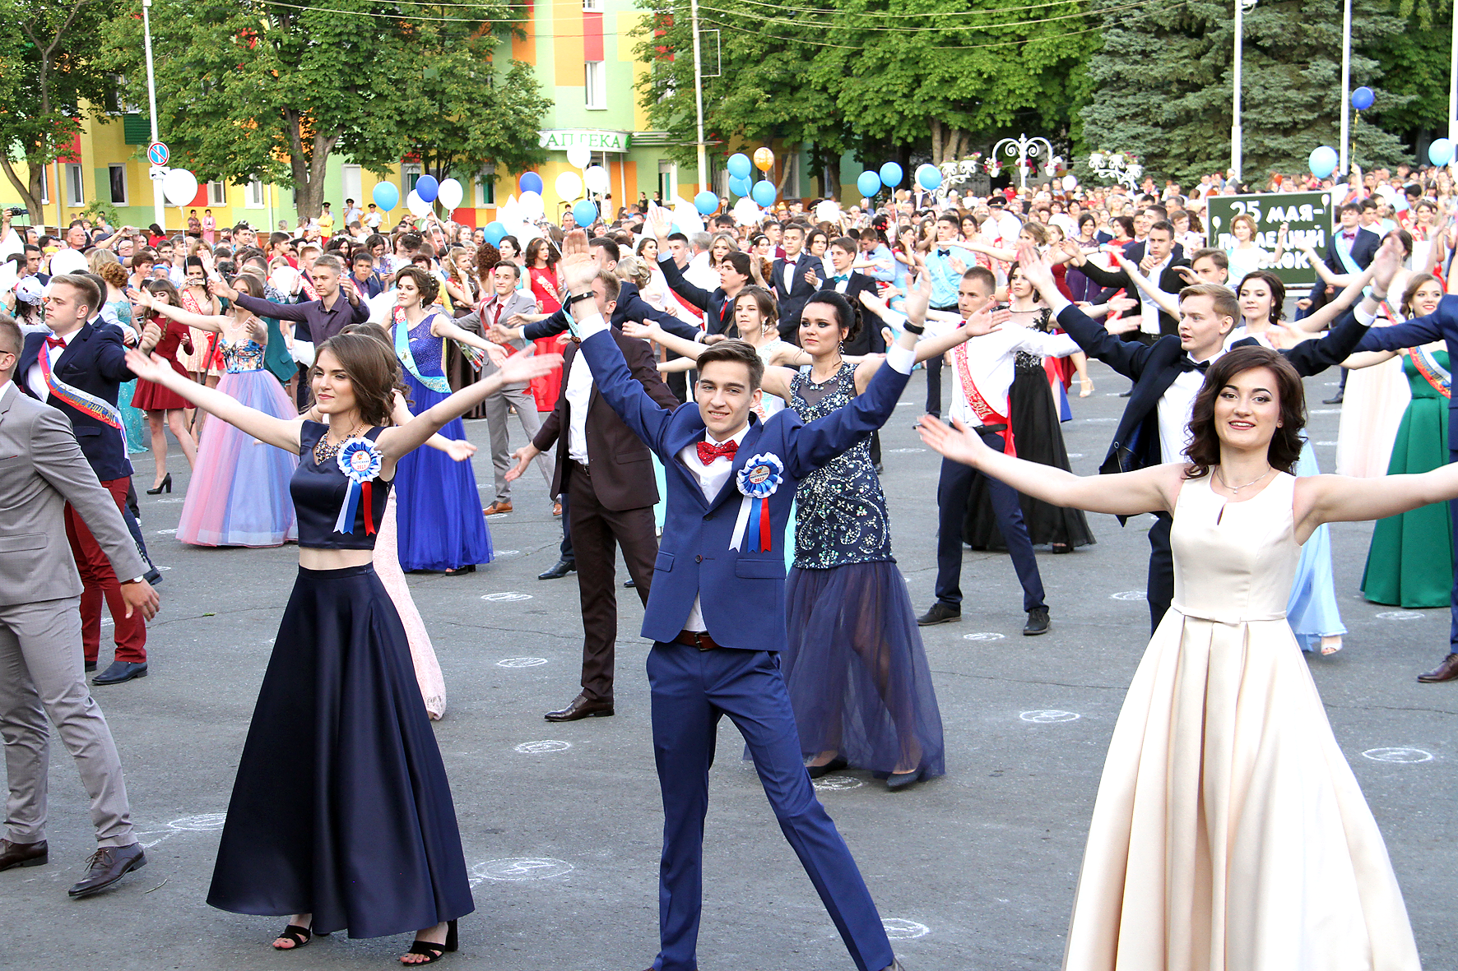

Slide 95
Тема 2. Поход на концерт. Расскажите о том, как Вы ходили на концерт (в кино, на спортивные соревнования). Не забудьте рассказать,
что это был за концерт (кино, спортивные соревнования);
с кем Вы ходили (с друзьями, одноклассниками, с родителями);
почему Вы решили сходить на это мероприятие;
чем Вам запомнился этот концерт (кино, спортивное мероприятие).

Slide 96
Тема 3. Всегда ли нужно подражать кумирам? В своём высказывании дайте ответы на следующие вопросы:
кто был (является) Вашим героем, которому Вы стремитесь подражать?
в чём Вы старались быть похожим на своего героя?
назовите отрицательные стороны своего кумира.
каким будет Ваше отношение к кумиру, когда Вы станете старше?

Slide 97


Slide 98

Курсы повышения квалификации для учителей русского языка
Автор: Дергилёва Жанна Ивановна,
кандидат филологических наук, учитель русского языка и литературы ГБОУ «Школа №1409» г. Москва, эксперт ЕГЭ и ОГЭ, автор учебных пособий Издательства «Интеллект-Центр».
Методика формирования у обучающихся в 5-11 классах критического мышления и читательской грамотности при работе с текстами разных стилей (36 часов).

Slide 100
Спасибо за внимание
www.intellectcentre.ru
E-mail: intellect@izentr.ru
Тел./факс: (495) 660-34-53

